Slide 1
python_takrorlash_savollar_canva.pdf
Miraziz Mirabdullayev

Slide 2
Pythonda primitive (asosiy) malumot turlari qaysilar?
Pythondagi primitive:
str
int
float
bool

Slide 3
None nimani bildiradi?
None: qiymat yoki bo'shliqning etishmasligi

Slide 4
== va is farqi nima?
== : bu tenglik operatori
is: bu identifikatsiya operatori

Slide 5
List nima va qanday yaratiladi?
Tartiblilik. Elementlar qo'shilgan tartibda saqlanadi. O'zgaruvchanlik. Ro'yxat yaratilgandan so'ng elementlarni qo'shish, o'chirish va o'zgartirish mumkin. Indekslash qobiliyati. Har bir elementga uning pozitsiyasiga (indeksiga) murojaat qilish mumkin. Dublikatlarga ruxsat bering. Xuddi shu element ro'yxatda bir necha marta paydo bo'lishi mumkin.

Slide 6
if sharti qachon ishlaydi?

Slide 7
Truthy/Falsy nima?

Slide 8
for siklining umumiy sintaksisi qanday?

Slide 9
range() funksiyasi nima vazifani bajaradi?

Slide 10
Quyidagi kod natijalari nima boladi?
type(None) # ?
type([]) #
? type(42) # ?

Slide 11
Quyidagi taqqoslashlar natijasi?
0 == False # ?
0 is False # ?
"5" == 5 # ?

Slide 12
Qaysi biri list yaratadi?
a) a = (1,2,3)
b) a = [1,2,3]
c) a = {1,2,3}

Slide 13
Qaysi sikl massiv elementlarini tartibda aylanib chiqadi?
a) for item in list_name:
b) for i in range(list_name):
c) while True:

Slide 14
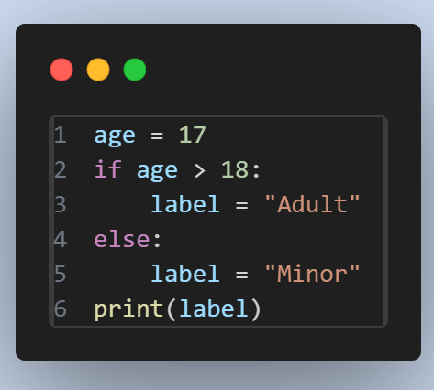
age 18 yoki kattaroq bolsa "Adult", aks holda "Minor":
age = 17 if _______:
label = "Adult"
else:
label = "Minor"

Slide 15
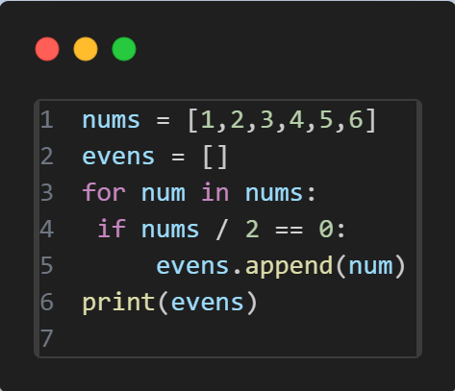
listdagi juft sonlarni yangi listga yigish:
nums = [1,2,3,4,5,6]
evens = []
for num in nums:
if _______:
evens.append(num)

Slide 16
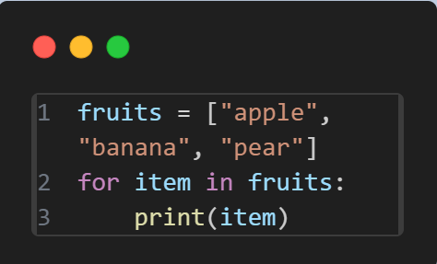
fruits royxatini for bilan chiqarish:
fruits = ["apple", "banana", "pear"]
for _______:
print(item)

